Slide 1
Programování v C++ cvičení (2020/21)
faltin@ksi.mff.cuni.cz
https://fan1x.github.io/cpp20.html

Slide 2
Programování v C++ cvičení 11 (16.12.2020)
faltin@ksi.mff.cuni.cz
https://fan1x.github.io/cpp20.html

Slide 3
Diskuze 1v1
Diskuze nad domácími úkoly
Práce na úkolech do ReCodexu
DÚ1 deadline v neděli
Typické chyby na webu

Slide 4
Programování v C++ cvičení 10 (9.12.2020)
faltin@ksi.mff.cuni.cz
https://fan1x.github.io/cpp20.html

Slide 5
Plán
Ještě 2 další cvičení (jedno před a druhé po Vánocích)
Předposlední cvičení
Zkušenosti z malých domácích úkolů
Dotazy?
Poslední cvičení
Zkušenosti z velkých domácích úkolů
Dotazy?
Zajímavosti

Slide 6
Proudy (Streams)
<iostream>
std I/O
<sstream>
std::string
<fstream>, <ifstream>, <ofstream>
soubory
<cstdio>
C-style práce se soubory/vstupem

Slide 7
Úkoly
Databáze zvířat pomocí šablon
std::variant (https://en.cppreference.com/w/cpp/utility/variant)
Vypisování databáze do souboru
std::ofstream (https://en.cppreference.com/w/cpp/io/basic_ofstream)
Načítání do databáze se souboru
std::ifstream (https://en.cppreference.com/w/cpp/io/basic_ifstream)

Slide 8
Programování v C++ cvičení 9 (2.12.2020)
faltin@ksi.mff.cuni.cz
https://fan1x.github.io/cpp20.html

Slide 9
2. Velký domácí úkol – Kalkulačka výrazů
V Recodexu (viz web)
Do 3.1. (neděle) 23:59
-10b za každý další započatý týden
Body: 25b
funkcionalitu
-Xb za nefunkčností věc
kulturu kódu (čitelnost, konvence, ...)
-Xb za použití nekulturních věcí
Testování:
Přesměrování vstupů
prg.exe < input > output

Slide 10
Šablony

Slide 11
Šablony (1/2)
class complex {
int real_; int im_; public: int &re() { return real_; } int re() const { return real_; }; int &im() { return im_; }; int im() const { return im_; }; };
void print(int v) { cout << v; } void print(double v) { cout << v; }
void print(const string &str) { cout << str; }
int main() {
complex c;
print(c.re());
}
template<typename T> class complex { T real_; T im_; public: T &re() { return real_; } T re() const { return real_; }; T &im() { return im_; }; T im() const { return im_; }; };
template<class T>
void print(const T &v) { cout << v; }
int main() {
complex<int> c;
print(c.re());
}

Slide 12
Šablony (2/2)
template<class Cont> class container_wrapper { Cont cont; public: void push_back(const typename Cont::value_type& val) { cont.push_back(val); } void push_back(typename Cont::value_type &&rval) { cont.push_back(std::move(rval)); } }; template<class Cont> auto make_wrapper() { return container_holder<Cont>(); }
auto vector_wrapper = make_wrapper<std::vector<int>>();
vector_wrapper.push_back(3);

Slide 13
Úkoly
Vlastní generický vector
std::pair<T1,T2>
https://en.cppreference.com/w/cpp/utility/pair
ctor, copy ctor/assignment, move ctor/assignment,
first, second
first_type, second_type
make_pair()

Slide 14
Programování v C++ cvičení 8 (25.11.2020)
faltin@ksi.mff.cuni.cz
https://fan1x.github.io/cpp20.html

Slide 15
Připomenutí
Vymyslet & domluvit zápočtový program do konce listopadu

Slide 16
Zkušenosti z úkolů
Member initializer list
Používat unsigned typy
Používat konstanty
Nemixovat dynamické alokování paměti

Slide 17
Úkol: databáze zvířat v Zoo
Vytvořte třídy na databázi zvířat v Zoo
Alespoň 5 různých zvířat
Společné atributy: věk, jméno
Každé zvíře má svůj vlastní/jiný atribut
Nápověda: <algorithm> + containers + iterators (of containers)
// API
print_all() // vypis vsechna zvirata
add() // pridej nove zvire
get_all_sorted_by_name() // vrati iteratory na setridene zvirata podle jmena
get_all_sorted_by_age() // vrati iteratory na setridene zvirata podle veku
get_name_range() // vrati iteratory na zvirata se jmenem v danem rozmezi
get_age_range() // vrati iteratory na zvirata s vekem v danem rozmezi
erase(iterator) // vymaz zvire podle daneho iteratoru

Slide 18
Úkol: databáze zvířat v Zoo - příklad
// API priklad, nemusi byt stejne
db.add(Dog(“Anna”, 15, “Prague”));
db.add(Cat(“Binie”, 10, 10));
db.print_all();
// “Anna(dog, 15y) from Prague”, “Binie(cat, 10y) caught 10 mice)“
auto [first, last] = db.get_all_sorted_by_name();
for(; first != last; ++first) { (*first)->print(); }
// “Anna(dog, 15y) from Prague”, “Binie(cat, 10y) caught 10 mice)“
auto [first, last] = db.get_all_sorted_by_age();
for(; first != last; ++first) { (*first)->print(); }
// “Binie(cat, 10y) caught 10 mice)“, “Anna(dog, 15y) from Prague”
auto [first, last] = db.get_name_range(“A”, “Azzzz”);
for(; first != last; ++first) { (*first)->print(); }
// “Anna(dog, 15y) from Prague”
auto [first, last] = db.get_age_range(10, 14);
for(; first != last; ++first) { (*first)->print(); }
// “Binie(cat, 10y) caught 10 mice)“
db.erase(first);
db.print_all();
// “Anna(dog, 15y) from Prague”

Slide 19
Programování v C++ cvičení 7 (18.11.2020)
faltin@ksi.mff.cuni.cz
https://fan1x.github.io/cpp20.html

Slide 20
Připomenutí
Vymyslet & domluvit zápočtový program do konce listopadu

Slide 21
1. Velký domácí úkol – Agregátor dat
V Recodexu (viz web)
Do 20.12. (neděle) 23:59
-5b za každý další započatý týden
Body: 10+5b
10b za funkcionalitu
5b za kulturu kódu (čitelnost, konvence, ...)

Slide 22
Dědičnost
Chcete podědit(=použít) vlastnosti (funkce, proměnné) svého předka
class container {
public:
using size_type = size_t;
size_t size() const { return size_; }
protected:
size_t size_;
};
class vector_int : public container { ... };
class list_int : public container { ... };
int main() {
vector_int vi;
cout << vi.size();
}

Slide 23
Příklady dědičnosti
class car {};
class volvo : public car {};
class skoda : public car {};
class animal {};
class dog : public animal {};
class cat : public animal {};
class employee {};
class accountant : public employee {};
class expression {};
class binary : public expression {};
class plus : public binary {};
class object {}; // JAVA
class XYZ : public object {};
expression
unary
binary
value
minus
minus
plus

Slide 24
Dědičnost vs. skládání
Dědičnost - existuje logická podřazenost (OOP)
Skládání - jeden obsahuje druhý bez žádné logické návaznosti
Může být implementováno pomocí dědičnosti
vehicle
car
wheel
bike
volvo
skoda

Slide 25
Dynamický polymorfismus
Funkce musí být virtual a voláme ji přes referenci/ukazatel!
class base {
protected:
int value = 0;
public:
virtual ~base() = default;
virtual void print() const { std::cout << "base: " << value; };
};
class derived : public base {
public:
void print() const override { std::cout << "derived: " << value; };
};
int main() {
derived d;
d.print(); // derived: 0
base &b = d;
b.print(); // derived: 0
base *b_ptr = &d;
b_ptr->print(); // derived: 0 base b2 = d;
b2.print(); // base: 0
}

Slide 26
Úkol: pole libovolných typů
Podpora pro: int, double, string
Použít dědičnost (NE union/variant/…)
// API:
push_back(value); // insert a value
print(size_type i); // print the value of i-th element
print_all(); // print all values inside the array
int main() {
my_vec v;
v.push_back(1); v.push_back(2.3); v.push_back(“four”);
v.print(0); // 1
v.print(2); // “four”
v.print_all(); // [1, 2.3, “four”]
}

Slide 27
Programování v C++ cvičení 6 (11.11.2020)
faltin@ksi.mff.cuni.cz
https://fan1x.github.io/cpp20.html

Slide 28
C++ vs. ++C (1/2)
C++ dovoluje overloading operatorů (*, ++, --, +,-, &&, *, …)
Neměňte semantiku
// ex 1
for (size_t i = 0; i < N; ++i) { … }
// vs.
for (size_t i = 0; i < N; i++) { … }
// ex 2
for (auto it = my_class.begin(); it != my_class.end(); ++it) { … }
// vs.
for (auto it = my_class.begin(); it != my_class.end(); it++) { … }

Slide 29
C++ vs. ++C (2/2)
class C { size_t idx; public: C &operator++() { // ++i ++idx; return *this;
}
C operator++(int) { // i++ C copy(*this); ++idx; return copy;
}
};

Slide 30
Připomenutí
Téma zápočtového programu do 30.11.
1. velký DÚ příště
Malé domácí úkoly:
Warnings!
Úkol uznán, pokud dostanete approval (od dú5 – vector)

Slide 31
Najdi chyby
ex06-matrix.cpp (web, slack)

Slide 32
Úkol (volitelně): databáze lidí
Data jsou ukládaná ve formě nevyváženého binárního stromu
Na vytváření jednotlivých uzlů se používá dynamická alokace (ne kontainery)
Přemýšlejte nad návrhem API
// API: class person { name, age, address }, id=name insert(person) // vloz osobu pokud neexistuje
find(person) // najdi osobu a vrat na ni nejaky odkaz nebo dej vedet, ze neexistuje
erase(person) // odstran osobu

Slide 33
Programování v C++ cvičení 5 (4.11.2020)
faltin@ksi.mff.cuni.cz
https://fan1x.github.io/cpp20.html

Slide 34
Dynamická alokace v moderním C++ (1/3)
struct Complex {
int r, i;
Complex(int r, int i) : r{r}, i{i} {}
}; void print(const Complex *c) { std::cout << "[" << c->r << "," << c->i << "]"; } void clear(Complex *c) { c->r = 0; c->i = 0;
}
int main() {
std::unique_ptr<Complex> ptr_c = std::make_unique<Complex>(1, 2);
print(ptr_c.get());
clear(ptr_c.get());
}

Slide 35
Dynamická alokace v moderním C++ (2/3)
struct Complex {
int r, i;
Complex(int r, int i) : r{r}, i{i} {}
}; void print(const Complex *c) { std::cout << "[" << c->r << "," << c->i << "]"; } void clear(Complex *c) { c->r = 0; c->i = 0;
}
int main() {
std::unique_ptr<Complex[]> ptr_c = std::make_unique<Complex[]>(10);
print(&ptr_c[0]);
clear(&ptr_c[0]);
}

Slide 36
Dynamická alokace v moderním C++ (3/3)
struct Complex {
int r, i;
Complex(int r, int i) : r{r}, i{i} {}
}; void print(const Complex *c) { std::cout << "[" << c->r << "," << c->i << "]"; } void clear(Complex *c) { c->r = 0; c->i = 0;
}
int main() {
std::shared_ptr<Complex[]> ptr_c = std::make_shared<Complex[]>(10);
print(&ptr_c[0]);
clear(&ptr_c[0]);
}

Slide 37
Dynamická alokace v moderním C++ (3/3)
Moderní
std::unique_ptr<T>, std::unique_ptr<T[]>
std::shared_ptr<T>, std::shared_ptr<T[]>
std::weak_ptr<T>
Low-level
new T, new T[], delete, delete[]

Slide 38
Úkoly
Vlastní implemententace vectoru pro čísla
ctor(size_t, value_type), size(), capacity(), reserve(), resize(), push_back(), operator[]()

Slide 39
Programování v C++ cvičení 4 (21.10.2020)
faltin@ksi.mff.cuni.cz
https://fan1x.github.io/cpp20.html

Slide 40
Trigraphs (do C++17)
int main(int argc, char* argv[])
{
// WTF, why is it not working ?????/
std::cout << "Hello World";
}

Slide 41
Úkoly (zkušenosti)
Zapnout varování překladače (warnings)
GCC: -Wall –Wextra, VS: /Wall
Nezáporné typy: unsigned int, size_t, ...
uintX_t: uint8_t, int8_t, …, uint64_t, int64_t
velikost v bytech sizeof(X) – sizeof(size_t)
const-funkce: nemění data, pouze čte obsah třídy
static funkce: funkce, která nepotřebuje přistupovat k vnitřním datům třídy
std::vector
resize(N, default_value),
vector<vector<int>> vi(3, vector<int>(10, default_value))

Slide 42
OOP
using row_t = vector<int>;
using matrix_t = vector<row_t>;
void print(const matrix_t &m) {
for (auto &&row : m) {
for (auto &&element : row) {
std::cout << element;
}
}
}
const row_t &get_row(const matrix_t &m,
size_t row_id) {
return m[row_id];
}
matrix_t data;
class matrix {
public:
using row_t = vector<int>;
using data_t = vector<row_t>;
void print() const {
for (auto &&row : data) {
for (auto &&element : row) {
std::cout << element;
}
}
}
const row_t &get_row(size_t row_id) const {
return data[row_id];
}
private:
data_t data;
};

Slide 43
Deklarace/definice
// file: my_class.hpp #ifndef MY_CLASS_HPP #define MY_CLASS_HPP void fn(int x); class my_class { public: my_class(); int exec(int x); private: double d; static size_t i; }; #endif // MY_CLASS_HPP
// file: my_class.cpp #include “my_class.hpp” #include <iostream> void fn(int x) { cout << “fn()”; } my_class::my_class() : d(1.0) { cout << “ctor”; } int my_class::exec(int x) { for(int i=0; i < x; ++i) { … } } size_t my_class::i = 0;

Slide 44
Úkoly
Piškvorky pro 2 hráče (5 v řadě)
Hráči se střídají v zadávání souřadnic
Kontroluje se správnost souřadnic
Kontroluje se, jestli některý hráč nevyhrál
matice<vector<???>>

Slide 45
Programování v C++ cvičení 3 (14.10.2020)
faltin@ksi.mff.cuni.cz
https://fan1x.github.io/cpp20.html

Slide 46
Operátor „down to“
// vypíše 9, 8, 7, ..., 0 void op_downto() {
int x = 10;
while (x --> 0) {
cout << x;
}
}

Slide 47
class/struct
Speciální metody: constructor, copy-constructor, move-constructor, destructor, copy-operator, move-operator
class C { int x = 0;
public:
C() { cout << "ctor\n"; }
C(const C &c) : x(c.x) { cout << "copy-ctor\n"; }
C(C &&c) : x(c.x) { cout << "move-ctor\n"; }
~C() { cout << "dtor\n"; }
C &operator=(const C &c) {
x = c.x;
cout << "copy-op\n";
return *this;
}
C &operator=(C &&c) {
x = c.x;
cout << "move-op\n";
}
};

Slide 48
Úkol 1: implementace třídy C
Implementovat třídy C, aby program vypsal čísla 1, 2, 3, ..., 20
NE exit() apod…
class C { … }; // implement // nesahat na věci níže! void fn_copy(C) {}
void fn_cref(const C&) {}
int main(int argc, char* argv[])
{
cout << "1";
C c;
cout << "5";
fn_copy(c);
cout << "10";
fn_cref(c);
fn_copy(std::move(c));
cout << "15";
}

Slide 49
Úkoly
Implementovat třídu C
Třída pro komplexní čísla
naimplementovat všechny speciální metody

Slide 50
Programování v C++ cvičení 2 (7.10.2020)
faltin@ksi.mff.cuni.cz
https://fan1x.github.io/cpp20.html

Slide 51
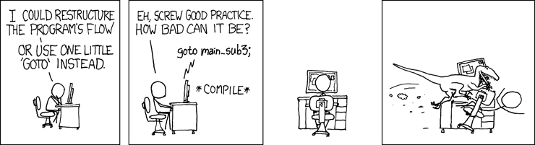
Úkoly (zkušenosti)
Nepoužívat copy&paste
Rozdělovat do funkcí
Místo komentářů používat funkce
Využívat funkce z STL (např.: std::stoi, std::list<T>)
pozor na složitost funkcí (std::vector::delete())
Minimalizovat continue, break, goto

Slide 52
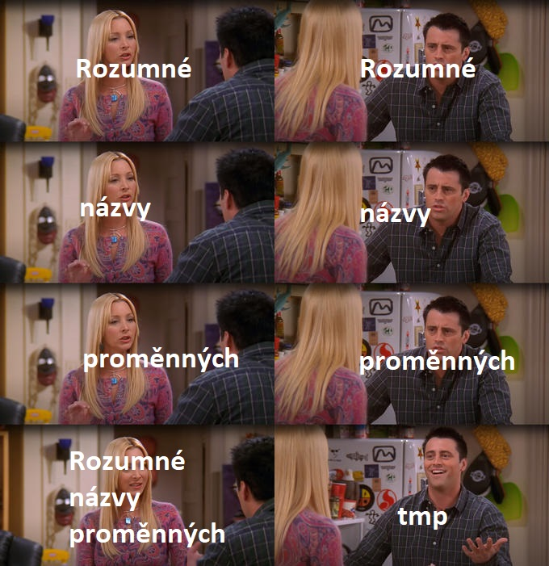
Úkoly (zkušenosti)
Rozumné pojmenovávání
Předávání parametrů

Slide 53
Úkoly (zkušenosti)
Do GITu pouze zdrojáky, konf. soubory, ...
NE: .obj, .log, .pdb, ...
Další úkoly odevzdat + vytvořit merge request (přidat mě)
Návod na stránkách

Slide 54
Předávání parametrů
hodnotou (by value): void fn(string str)
Vytvoří se kopie, která se předá do funkce
odkazem (by reference)
reference: void fn(string &str)
Funkce modifikuje parametr uvnitř
Výstupní parametry (pokud nelze návratovou hodnotou)
const-reference: void fn(const string &str)
Předává se parametr, ale nechci vytvářet kopii (pro velké třídy, kde je kopírování drahé)
r-value reference: void fn(string &&str)
Později
*ukazatelem (by pointer)
Není to způsob předávání parametrů (ukazatel je předáván hodnotou)
V C-čku - nemá reference

Slide 55
class/struct (1/2)
Chceme strukturovat data, funkce „k sobě“
const funkce může volat pouze const funkci
class calculator {
void sum(); // private by default
public:
void calc(const std::string &expression); // change internals void print() const; // doesn’t change internals
private:
// ...
};
};
calculator c; // no need for `new`
c.calc("1+2*3/4");

Slide 56
class/struct (2/2)
struct coordinate {
int x; int y; int z;
void set(int x, int y, int z);
};
class vs. struct
Use class if the class has an invariant; use struct if the data members can vary independently

Slide 57
std::vector<T>
#include <vector> int main() { std::vector<int> vi{1, 2, 3, 4, 5, 6}; std::vector<float> vf(5, 0.0f); std::cout << vi[3] << “ “ << vf.at(3) << std::endl; std::cout << vi.size(); vi[3] = 100; vi.at(6) = 600; vf.push_back(100.0f); vf.emplace_back(200.0f); vf.insert(3, 300.0f); vf.emplace(3, 300.0f); vi.pop_back(); vf.erase(3); vi.clear(); vi.resize(10); vi.reserve(100); }
Pozor na časovou složitost operací
vector<bool>

Slide 58
Úkoly
matice pro čísla
set(x, y, value), get(x, y), print()
set_width(), set_height(), get_width(), get_height()
get_row(x), get_column(x) – vrať řádek/sloupec x
get_rows(), get_columns() – vrátí pole všech řádků/sloupců
clear() – nastav všechny hodnoty na 0
fill_with_value(value) – nastav všechny hodnoty na danou hodnotu
reverse() – prohoď hodnoty z [x, y] na [y, x]
is_negative() – jsou všechny čísla v matici záporná?
get_negative(), get_positive() – vrátí všechna negativní/pozitivní čísla v matici
zero_count() – počet 0 v matici
POZOR: const metody, předávání parametrů
Odevzdat do Gitlabu + merge request

Slide 59
Programování v C++ cvičení 1 (30.9.2020)
faltin@ksi.mff.cuni.cz
https://fan1x.github.io/cpp20.html

Slide 60
Distanční výuka
Web: https://fan1x.github.io/cpp20.html
Zoom: online cvičení
Informace k přihlášení v SIS/Nástěnka
Slack: rychlá komunikace se cvičícím/přednášejícím/kolegy
Informace k přihlášení v SIS/Nástěnka
Gitlab: odevzdávání úkolů
https://gitlab.mff.cuni.cz/
Recodex: odevzdávání větších úkolů + automatická oprava
https://recodex.mff.cuni.cz/

Slide 61
Požadavky na zápočet
Dokončené + odladěné příklady ze cvičení v Gitlabu do pondělí 23:59 před dalším cvičením
Ikdyž se neúčastníte cvičení
2 DÚ v ReCodexu
1. menší úkol: listopad, 15b
2. větší úkol: prosinec, 25b
Body se započítávají do zkoušky
Zápočtový program
Téma do 30.11.
1. odevzdání do 30.4.
Finální odevzdání do 28.5.
Invidividuální podmínky je možné domluvit na začátku semestru

Slide 62
Požadavky na úkoly
Konzistence (alespoň v rámci jednoho úkolu)
Čitelný kód
Čitelný kód >> komentáře
Bezpečný kód
std::vector<int> a(20); >> int *a = new int[20];
Moderní kód
std::array<int, 20> a; >> int a[20];
Funkčnost

Slide 63
Buďte aktivní ☺
Nebojte se zeptat na Slacku/mailu/…
Stáže
CppCon
Google, Microsoft, Oracle, ...
BP, DP, SWP, PhD

Slide 64
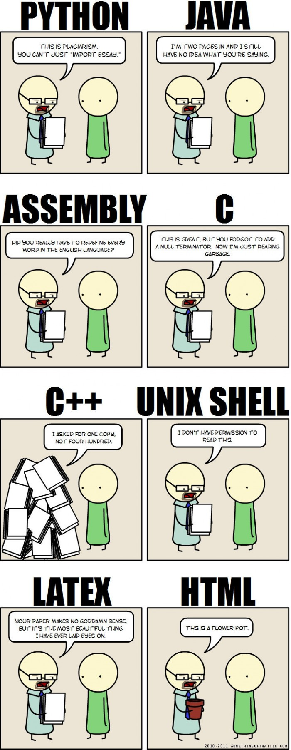
Proč C++
"C makes it easy to shoot yourself in the foot. C++
makes it harder, but when you do, it blows away your
whole leg." - Bjarne Stroustrup
C++ is like teenage sex:
It's on everyone's mind all the time.
Everyone talks about it all the time.
Everyone thinks everyone else is doing it.
Almost no one is really doing it.
The few who are doing it are
doing it poorly;
sure it will be better next time;
not practicing it safely.
C++ != speed

Slide 65
Prostředí
IDE
Visual Studio (https://portal.azure.com/...)
Clion
Code::Blocks
Eclipse
Překladače
MSVC, GCC, Clang+LLVM, ICC, …

Slide 66
C++ (interesting) links
Reddit, Slack, …
http://isocpp.github.io/CppCoreGuidelines/CppCoreGuidelines
https://www.youtube.com/user/CppCon
https://isocpp.org/
http://www.open-std.org/jtc1/sc22/wg21/docs/papers/
https://gcc.godbolt.org/
https://en.cppreference.com/w/
http://www.cplusplus.com/
…

Slide 67
Hello world
#include <iostream> #include <string> int main() { std::string name; std::cin >> name; std::cout << “Greetings from ” << name << std::endl; return 0; }

Slide 68
Užitečný kód
#include <iostream> #include <string> #include <vector> using namespace std; int length(const string& s) { ... } void pretty_print(const vector<string>& a) { ... a[i] ... } int main(int argc, char** argv) { vector<string> arg(argv, argv+argc); if (arg.size() > 1 && arg[1] == "--help") { cout << "Usage: myprg [OPT]... [FILE]..." << endl; return 8; } pretty_print(arg); return 0; }

Slide 69
Úkoly 30.9.2020
Hello world
Program pozdraví všechny lidi (jména zadaná jako argumenty programu)
`Hello.exe Adam Bedrich Cecilie`
Pozor na první argument, tedy `arg[0]`
Sčítání čísel zadaných jako argumenty
`std::stoi()`, ...
Jednoduchá kalkulačka nad zadanými argumenty
Jenom čísla a binární operace +, -, *, /
`Calc.exe 1+2*3-4/5`

